Slide 1


UBND QUẬN LONG BIÊN
TRƯỜNG MẦM NON THẠCH CẦU
Tạo hình: Vẽ vườn cây ăn quả
Lứa tuổi: MGN 4 – 5 tuổi
Giáo viên: Lâm Thúy Hà
Năm học: 2022 - 2023

Slide 2
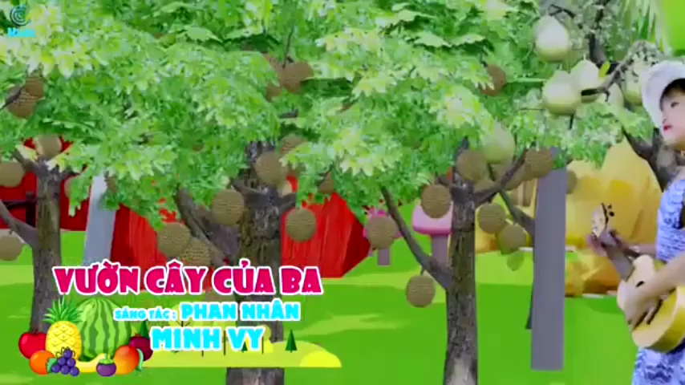

Slide 3


CHÚC CÁC CON CHĂM NGOAN – HỌC GIỎI

